Slide 1
Problemas Ambientais e Urbanos
Módulos 09/10 Cadernos 03/04 Páginas 202/182

Slide 2
Mudanças
Climáticas
Efeito Estufa
Ilhas de Calor
Inversão Térmica
- Chuva Ácida

Slide 3
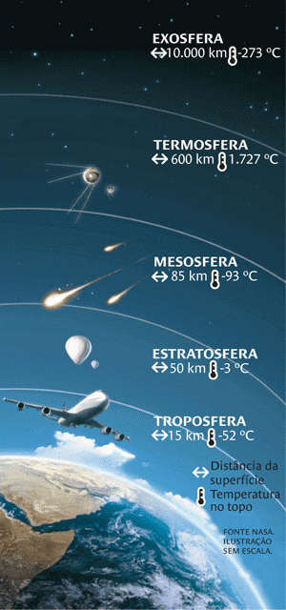
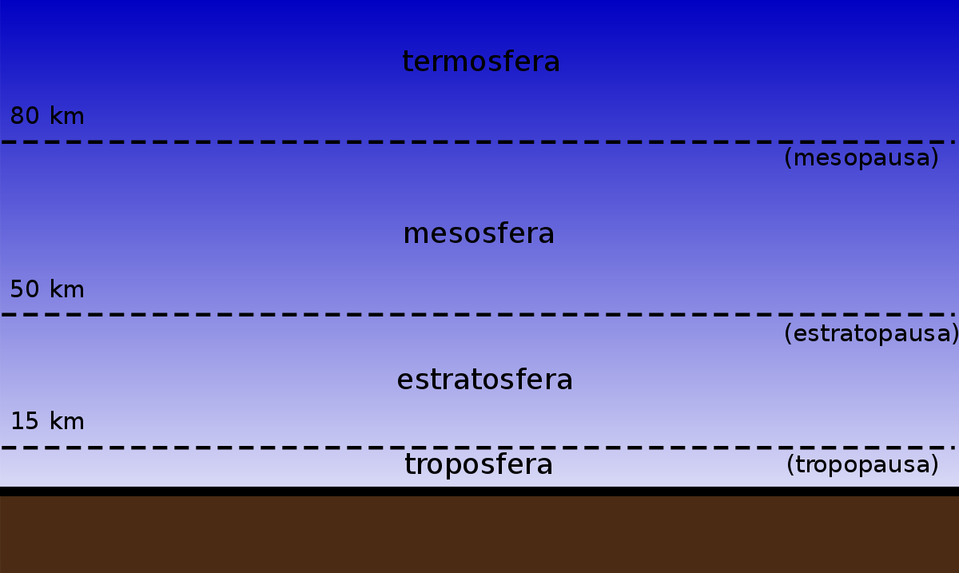
As camadas da atmosfera
Na troposfera ocorrem os fenômenos meteorológicos.

Slide 4
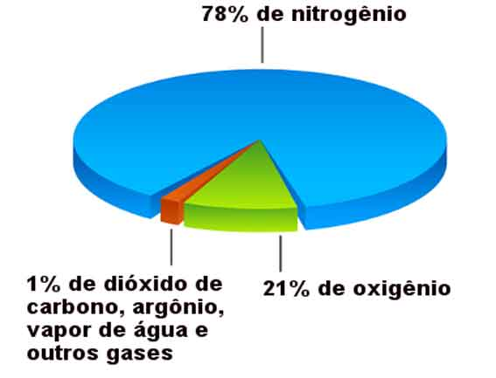
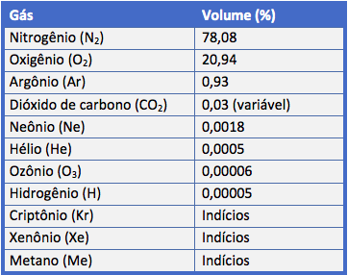
Composição da atmosfera
dióxido de carbono (CO2);
metano (CH4);
ozônio (O3);
CFCs;
vapor de água;
outros.
Gases de efeito estufa

Slide 5
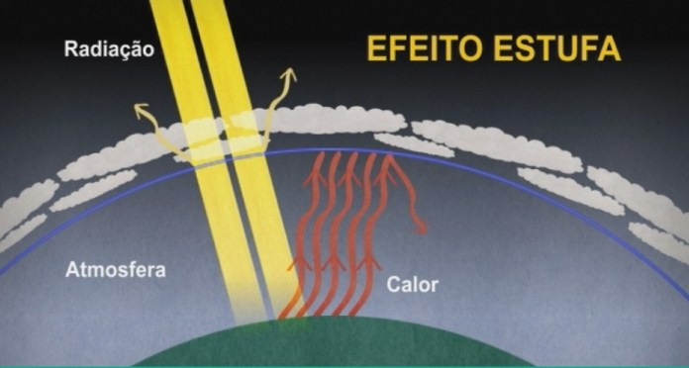
Fenômeno natural:
- GEEs retém o calor;
- mantém o equilíbrio da Troposfera em torno de 14°C.

Slide 6
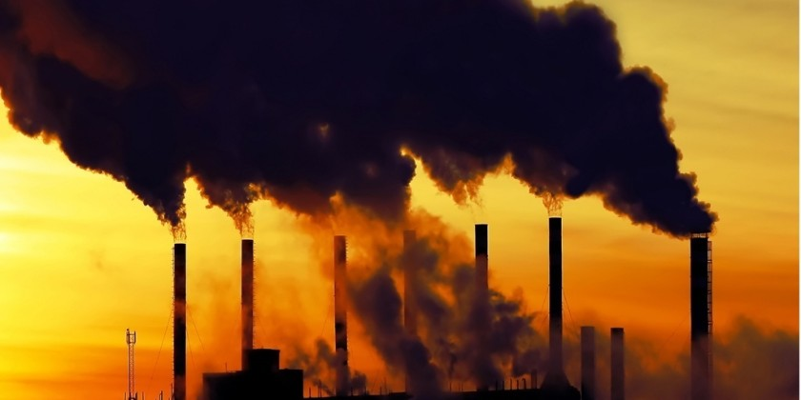
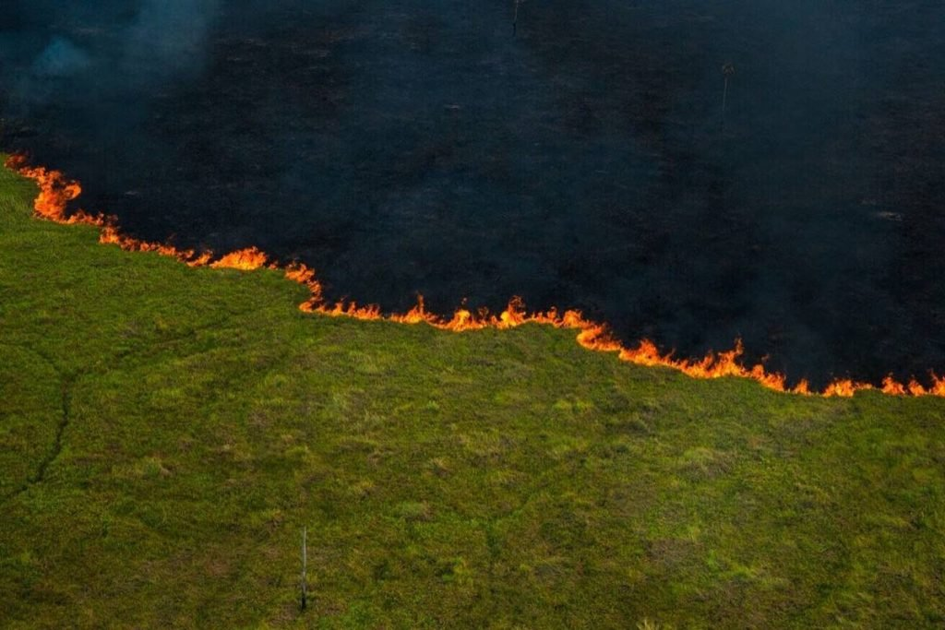
Após a Revolução Industrial, e especialmente nos últimos cem anos, vem ocorrendo forte progressão do índice de incidência de GEEs, e no sequestro e absorção de carbono na atmosfera
Dióxido de Carbono (49%)
Metano (18%)
Clorofluorcarbonetos - CFC (14%)
Óxido Nitroso (6%)
outros gases (13%)
Dentre eles, pode-se dizer que o metano é 20 vezes mais nocivo que o dióxido de carbono.

Slide 7
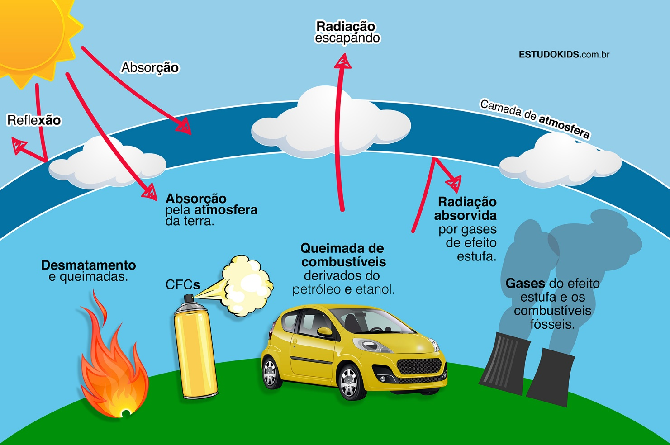
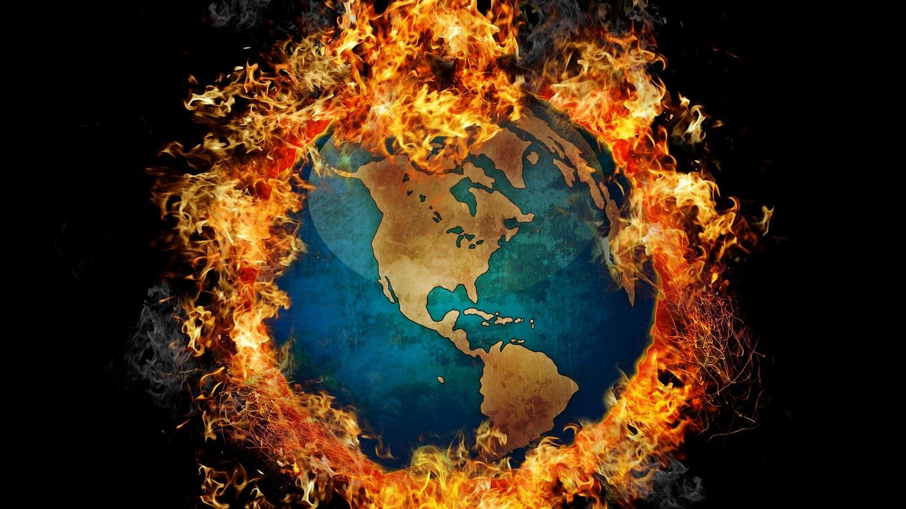
A produção de GEEs intensifica o efeito estufa
Aquecimento global

Slide 8
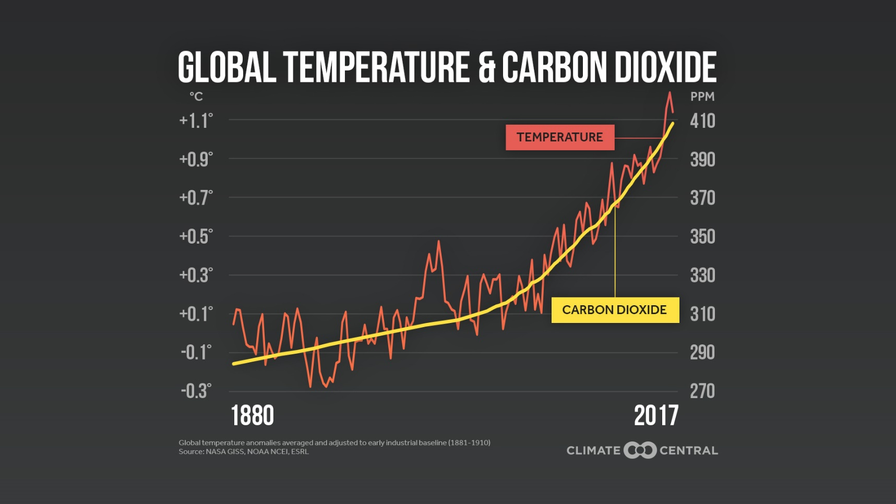
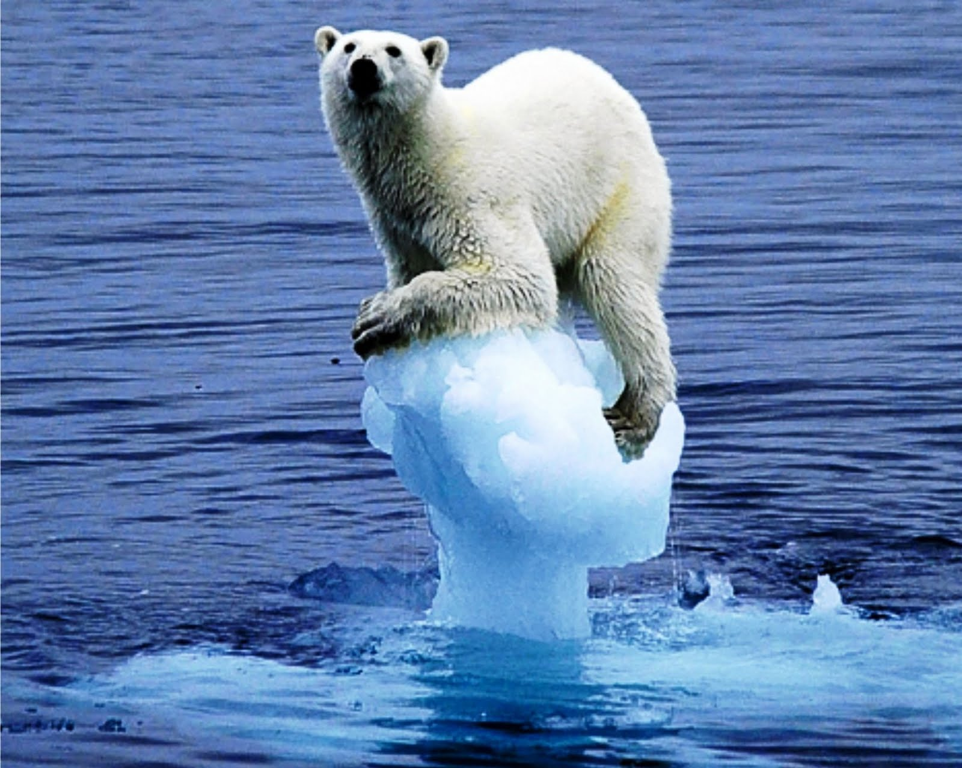
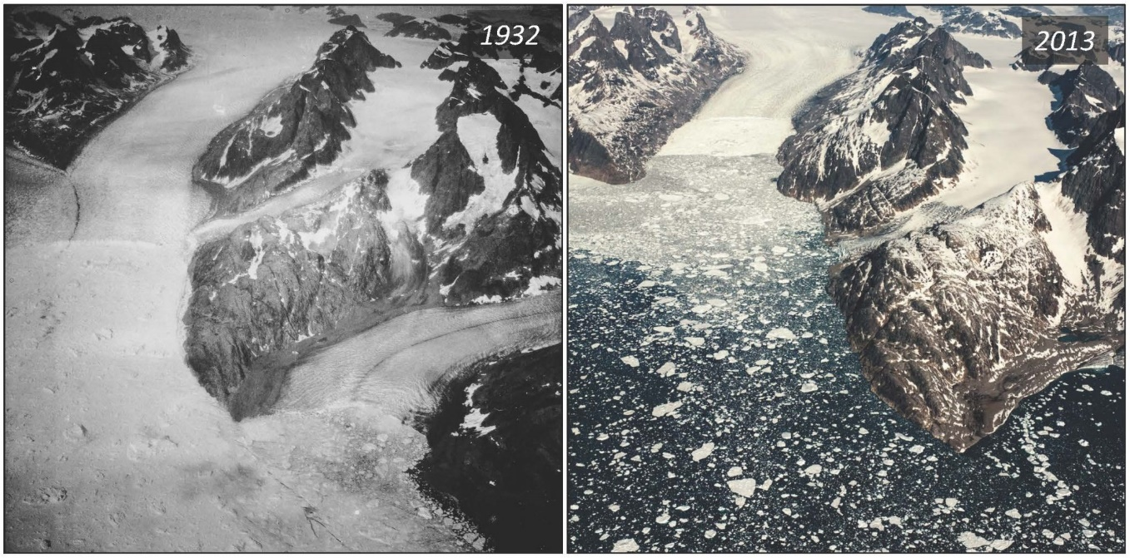
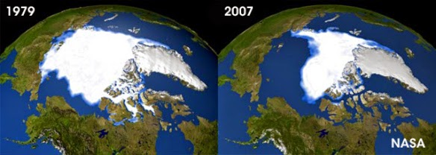
Imagem: UCI/ Museu de História Natural da Dinamarca (esquerda, de 1932) e Hans Henrik Tholstrup (direita, de 2013)- fotografias da geleira de Mogens Norte, na Groenlândia

Slide 9
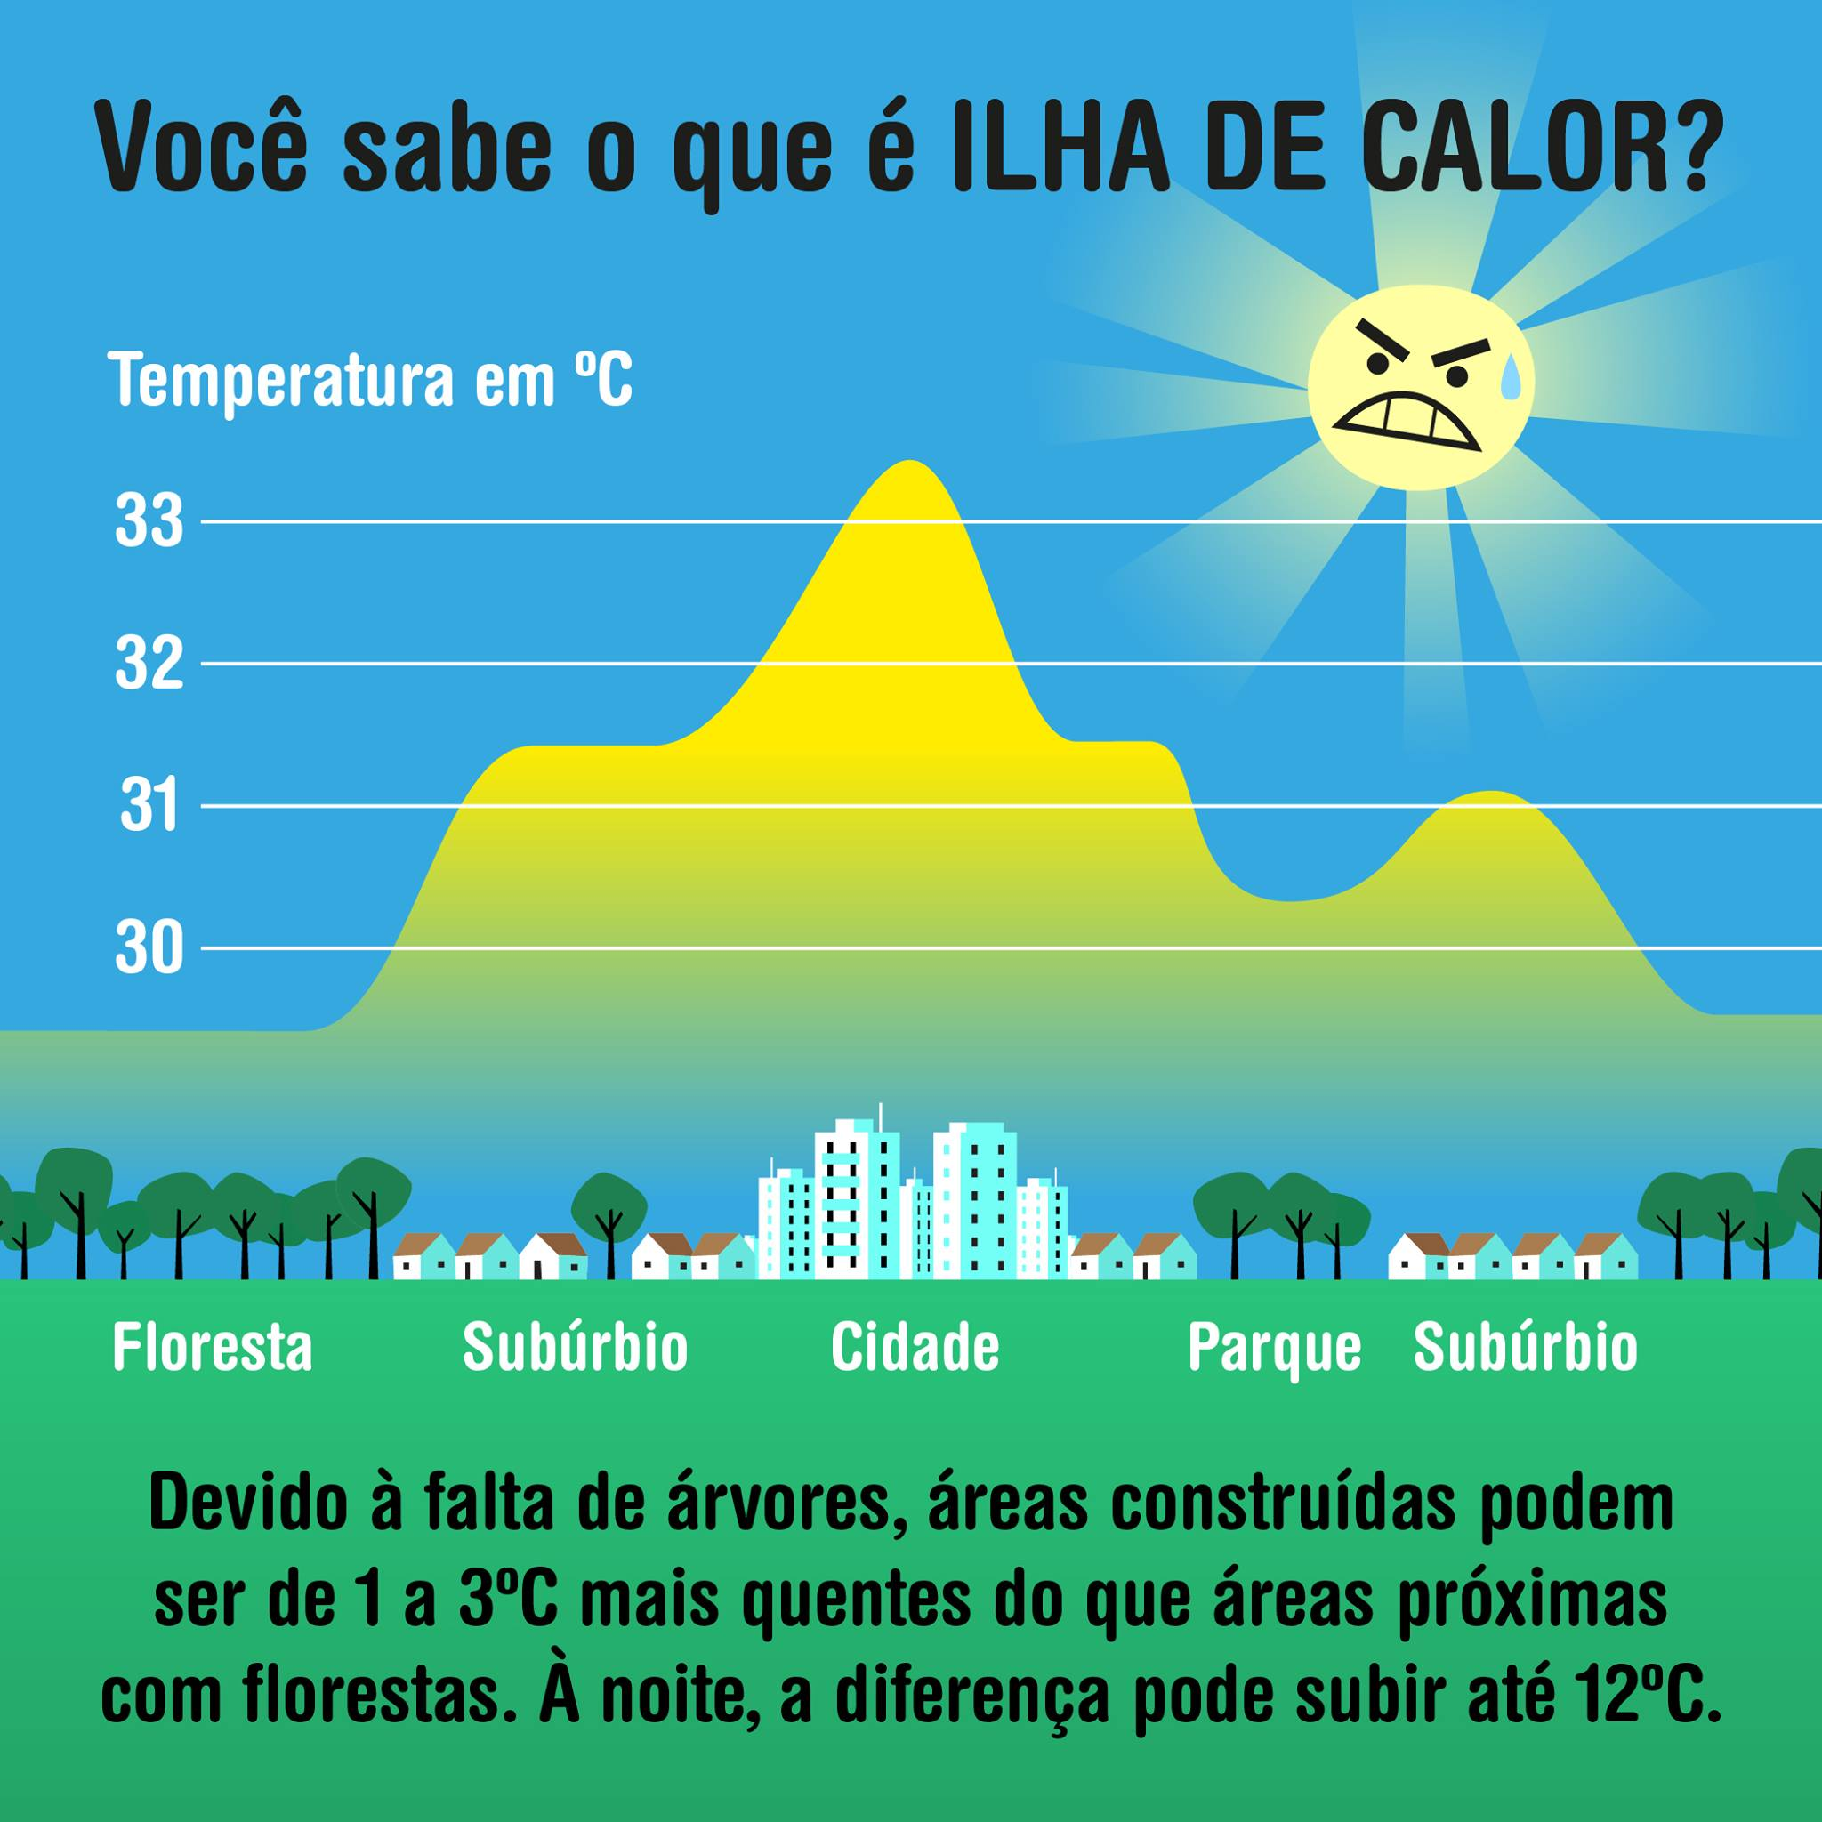

Slide 10
Ilha de Calor:
As áreas centrais das cidades são mais quentes que suas periferias.

Slide 11
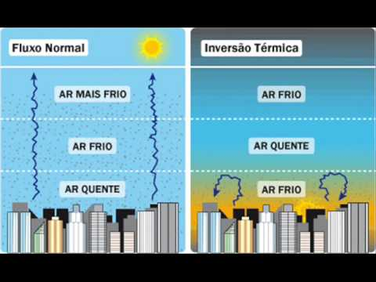
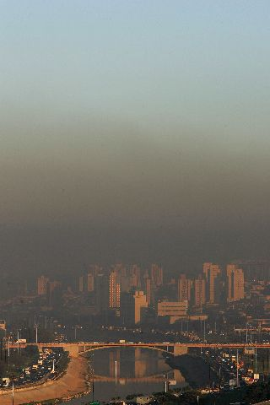
Inversão Térmica: geralmente no inverno, o ar mais próximo da superfície tende a permanecer mais frio e, sendo mais pesado, permanece estacionado, bloqueando o ar mais quente que se localiza acima.

Slide 12
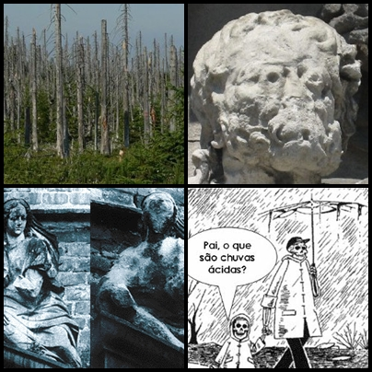
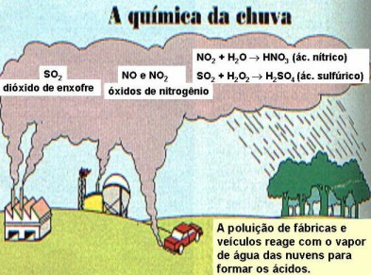
Chuva Ácida: A precipitação ácida ocorre quando a concentração de dióxido de enxofre (SO₂) e óxidos de azoto (NO, NO₂ , N₂O₅) é suficiente para reagir com as gotas de água suspensas no ar (as nuvens).

